Slide 1


Slide 2


DAL COSTO MINUTO AL PREZZO AL MINUTO
Per un’impresa sostenibile ed innovativa
Notes:
Le tre slide sono organizzate per mostrare in modo progressivo gli elementi essenziali della strategia di sviluppo di JSB dal punto di vista del marketing. In questa prima slide sono riportate le tre unità di business
2

Slide 3
I principali risultati della ricerca
La ricerca ha riguardato il settore della fabbricazione di prodotti di pelle in Toscana, con un particolare approfondimento sul comparto della pelletteria.
I principali obiettivi della ricerca sono stati due:
  L’elaborazione di un quadro aggiornato del settore, evidenziando la sua importanza decisiva per lo sviluppo economico della regione
  L’elaborazione di un primo modello sperimentale per l’individuazione delle condizioni di equilibrio economico sostenibile per le imprese di pelletteria impegnate nella produzione conto terzi
Il modello sarà successivamente esteso ad altri settori della produzione artigiana e delle piccole imprese, anche sotto forma di osservatorio continuativo sull’evoluzione della sostenibilità economica delle filiere industriali della Toscana
Notes:
Le tre slide sono organizzate per mostrare in modo progressivo gli elementi essenziali della strategia di sviluppo di JSB dal punto di vista del marketing. In questa prima slide sono riportate le tre unità di business
3

Slide 4
I principali risultati della ricerca
Quasi un terzo (il 32%) delle imprese della filiera della pelle di tutta Italia operano in Toscana, il 18% in provincia di Firenze, il 7% in provincia di Pisa e il 7% nelle altre province.
Guardando alle sole imprese artigiane, il primato si consolida. Solo nella provincia di Firenze, opera il 25% del totale nazionale ed in quella di Pisa il 12%. In Toscana si colloca il 45% delle imprese artigiane della filiera nazionale della pelle.
In Toscana operano circa un terzo dei circa 150.000 addetti delle imprese attive nei comparti della concia, della pelletteria e delle calzature sul totale nazionale.
Tra le province con maggiore presenza di addetti, si confermano Firenze con oltre 28.000 addetti, Pisa con quasi 10.000 e Arezzo con circa 5.400.
Notes:
Le tre slide sono organizzate per mostrare in modo progressivo gli elementi essenziali della strategia di sviluppo di JSB dal punto di vista del marketing. In questa prima slide sono riportate le tre unità di business
4

Slide 5
I principali risultati della ricerca
La forma giuridica delle imprese toscane della filiera della pelle è quella societaria per circa il 50% dei casi. Circa il 34% sono società di capitale.
Guardando alle sole imprese artigiane, prevalgono nettamente le ditte individuali con circa il 75% del totale. E’ però interessante notare la diversa situazione delle due province più importanti (non solo in Toscana ma nel paese): a Pisa, dove il comparto guida è quello della concia, le società di capitale raggiungono quasi il 60% sul totale delle imprese e circa il 25% tra quelle artigiane; a Firenze, polo principale della pelletteria, prevalgono nettamente le imprese individuali (quasi l’84% tra gli artigiani).
Non meno rilevante, è il contributo oramai storico della filiera della pelle alle esportazioni nazionali. Guardano all’evoluzione delle esportazioni moda della regione Toscana, soprattutto il peso di concia e pelletteria toscane sul totale nazionale, cresce in modo significativo e passa dal 28% del 1995 al 39% del 2020. Nello stesso periodo le calzature rimangono attorno al 22/23%, stabile anche la gioielleria, cresce l’abbigliamento, mentre il peso relativo del tessile si riduce molto.
Notes:
Le tre slide sono organizzate per mostrare in modo progressivo gli elementi essenziali della strategia di sviluppo di JSB dal punto di vista del marketing. In questa prima slide sono riportate le tre unità di business
5

Slide 6
I principali risultati della ricerca
Il quadro non cambia se guardiamo al contributo relativo della pelle alle esportazioni della regione Toscana. Il peso complessivo della moda si riduce dal 50% del 1995 al 36% del 2020. Le uniche note positive vengono da concia e pelletteria che passano dal 7% al 12%, mentre il tessile crolla dal 16% al 4%, le calzature diminuiscono assieme alla gioielleria e l’abbigliamento rimane stabile.
Dai dati Banca d’Italia, si evince che le esportazioni della filiera della pelle hanno superato i 7,5 miliardi di Euro nel 2021, con variazione di oltre il 30% positiva sull’anno precedente, che recupera quanto perso nel 2020 rispetto al 2019.
I dati Istat più recenti confermano la rilevanza delle esportazioni toscane legate alla filiera della pelle, che nel 2021 raggiungono il 33% del totale nazionale di un settore che vale (da solo) circa il 4,4% di tutte le esportazioni del nostro paese.
Notes:
Le tre slide sono organizzate per mostrare in modo progressivo gli elementi essenziali della strategia di sviluppo di JSB dal punto di vista del marketing. In questa prima slide sono riportate le tre unità di business
6

Slide 7
I principali risultati della ricerca
I risultati presentati sino a qui, evidenziano quanto sia importante preservare l’intero comparto della pelle per il contributo rilevante fornito allo sviluppo economico della Regione, da molteplici punti di vista quali il tessuto imprenditoriale, la forza lavoro, il ruolo consolidato in ambito delle filiere locali, nazionali ed internazionali.
Per questo motivo ci siamo concentrati su quella parte della filiera che corrisponde ad un tessuto di imprese esteso, radicato sul territorio ed indispensabile al mantenimento ed allo sviluppo dell’intero settore della pelle in Toscana: quello delle imprese impegnate nel conto terzi della pelletteria.
Abbiamo preso in esame i bilanci di oltre 320 imprese del settore della pelletteria dalla Banca dati AIDA- BVD ed acquisito dati su organizzazione delle imprese, remunerazione della forza lavoro, modalità di determinazione dei ricavi delle imprese da CNA Toscana.
Notes:
Le tre slide sono organizzate per mostrare in modo progressivo gli elementi essenziali della strategia di sviluppo di JSB dal punto di vista del marketing. In questa prima slide sono riportate le tre unità di business
7

Slide 8
I principali risultati della ricerca
Abbiamo individuato due tipologie di imprese che rappresentano le modalità più diffuse e consolidate nell’ambito della filiera contoterzista della pelletteria:
  l’impresa tipo A di piccole o piccolissime dimensioni specializzata nelle lavorazioni interne per produzione conto terzi di borse da donna e piccola pelletteria;
  l’impresa tipo B di piccole/medie dimensioni, strutturata per la produzione conto terzi di borse da donna e piccola pelletteria con medio/alta incidenza di lavorazioni affidate a terzi.
Abbiamo elaborato dei prospetti di conto economico tenendo conto delle principali categorie di costi diretti ed indiretti, con particolare riferimento alla remunerazione della forza lavoro direttamente impegnata nelle lavorazioni produttive, al lavoro indiretto e agli altri costi indiretti.
Notes:
Le tre slide sono organizzate per mostrare in modo progressivo gli elementi essenziali della strategia di sviluppo di JSB dal punto di vista del marketing. In questa prima slide sono riportate le tre unità di business
8

Slide 9
I principali risultati della ricerca
Per ciascuna delle due tipologie, abbiamo distinto le ore produttive tra:
  ore dedicate ad attività lavorative ma non direttamente applicate alla lavorazione del prodotto (organizzazione del lavoro, pause, cambio set-up macchine e gestione semilavorati su ordini e prodotti diversi…) e quindi non fatturabili al cliente, perché non rientranti nel calcolo dei minuti necessari a produrre il singolo manufatto;
  ore dedicate alla produzione diretta e quindi fatturabili, perché rientranti e calcolo dei minuti necessari a produrre il singolo manufatto.
Abbiamo calcolato il costo al minuto per ciascuna della due tipologie, considerato come il livello minimo per la copertura dei costi diretti ed indiretti così come emergono dal conto economico.
NB. Per l’azienda di tipo B sono stati distinti i costi per servizi esterni che corrispondono a lavorazioni esterne e per le quali non si impegna il lavoro diretto dell’impresa ma quello dei subfornitori. Questi costi vengono rifatturati. L’azienda infatti vende i minuti lavoro propri e quelli dei terzi ad un unico prezzo concordato con il cliente.
Notes:
Le tre slide sono organizzate per mostrare in modo progressivo gli elementi essenziali della strategia di sviluppo di JSB dal punto di vista del marketing. In questa prima slide sono riportate le tre unità di business
9

Slide 10
I principali risultati della ricerca
Abbiamo infine calcolato il prezzo al minuto, per ciascuna delle due tipologie, che, oltre alla copertura dei costi diretti ed indiretti, consente la copertura di extra costi derivanti da specifiche situazioni di mercato e un utile obiettivo necessario, non solo alla remunerazione del rischio e del capitale investito, ma soprattutto all’autofinanziamento di investimenti necessari ad affrontare l’evoluzione sostenibile e digitale della filiera.
I livelli di prezzo al minuto evidenziati, ferma restando la necessità di remunerare i costi d’impresa, rimangono indicativi e legati alla capacità di ciascuna impresa di affrontare la competizione aumentando i propri livelli di efficienza ed efficacia nelle relazioni di medio-lungo termine con i propri clienti.
Notes:
Le tre slide sono organizzate per mostrare in modo progressivo gli elementi essenziali della strategia di sviluppo di JSB dal punto di vista del marketing. In questa prima slide sono riportate le tre unità di business
10

Slide 11
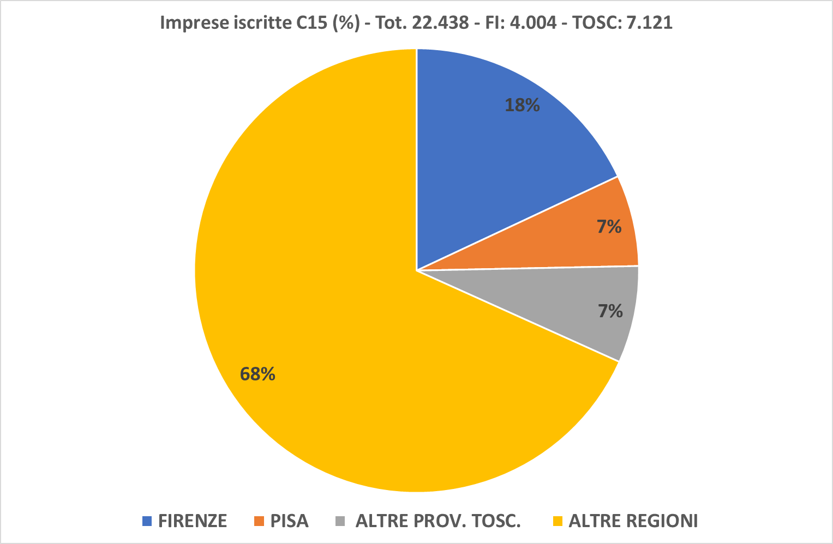
C 15 09/22 – Imprese iscritte – il peso % della Toscana e delle province di Firenze e Pisa in Italia
Fonte: Infocamere - Movimprese
Notes:
Le tre slide sono organizzate per mostrare in modo progressivo gli elementi essenziali della strategia di sviluppo di JSB dal punto di vista del marketing. In questa prima slide sono riportate le tre unità di business
11

Slide 12
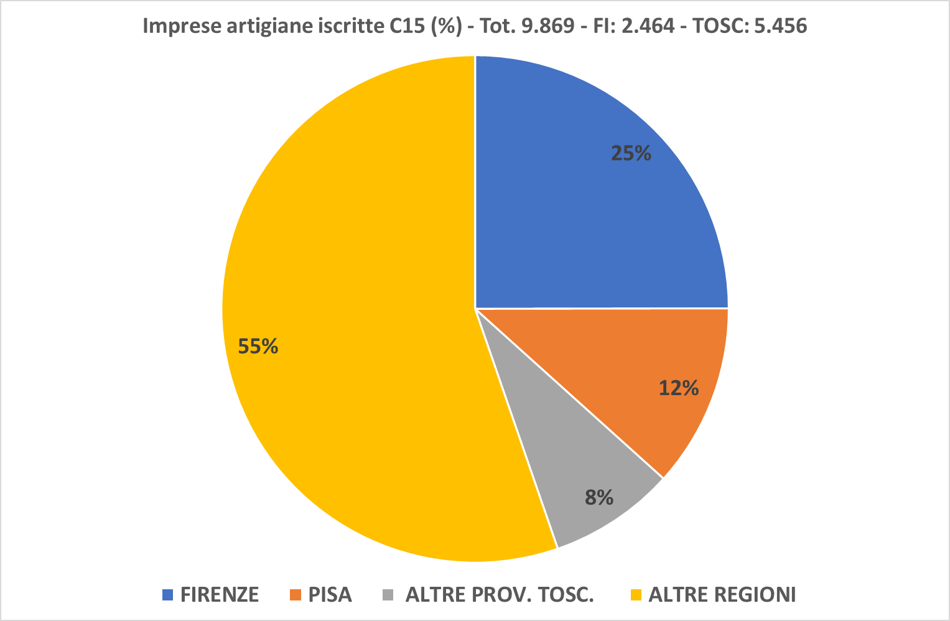
C 15 09/22 – Imprese artigiane iscritte – il peso % della Toscana e delle province di Firenze e Pisa in Italia
Fonte: Infocamere - Movimprese
Notes:
Le tre slide sono organizzate per mostrare in modo progressivo gli elementi essenziali della strategia di sviluppo di JSB dal punto di vista del marketing. In questa prima slide sono riportate le tre unità di business
12

Slide 13
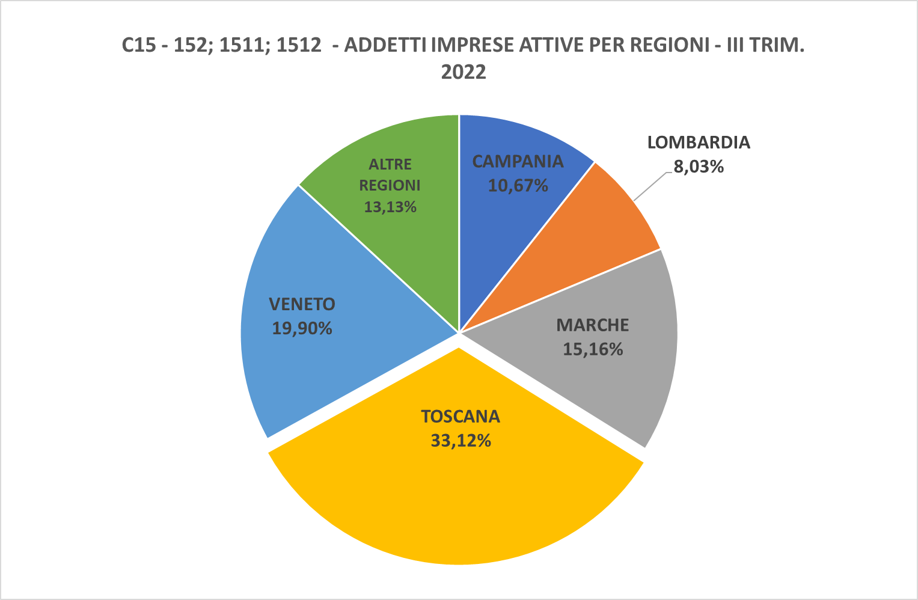
Calzature, Concia e Pelletteria – ADDETTI IMPRESE ATTIVE – III TRIMESTRE 2022
Elaborazioni CCIAA delle Marche su dati InfoCamere
Notes:
Le tre slide sono organizzate per mostrare in modo progressivo gli elementi essenziali della strategia di sviluppo di JSB dal punto di vista del marketing. In questa prima slide sono riportate le tre unità di business
13

Slide 14
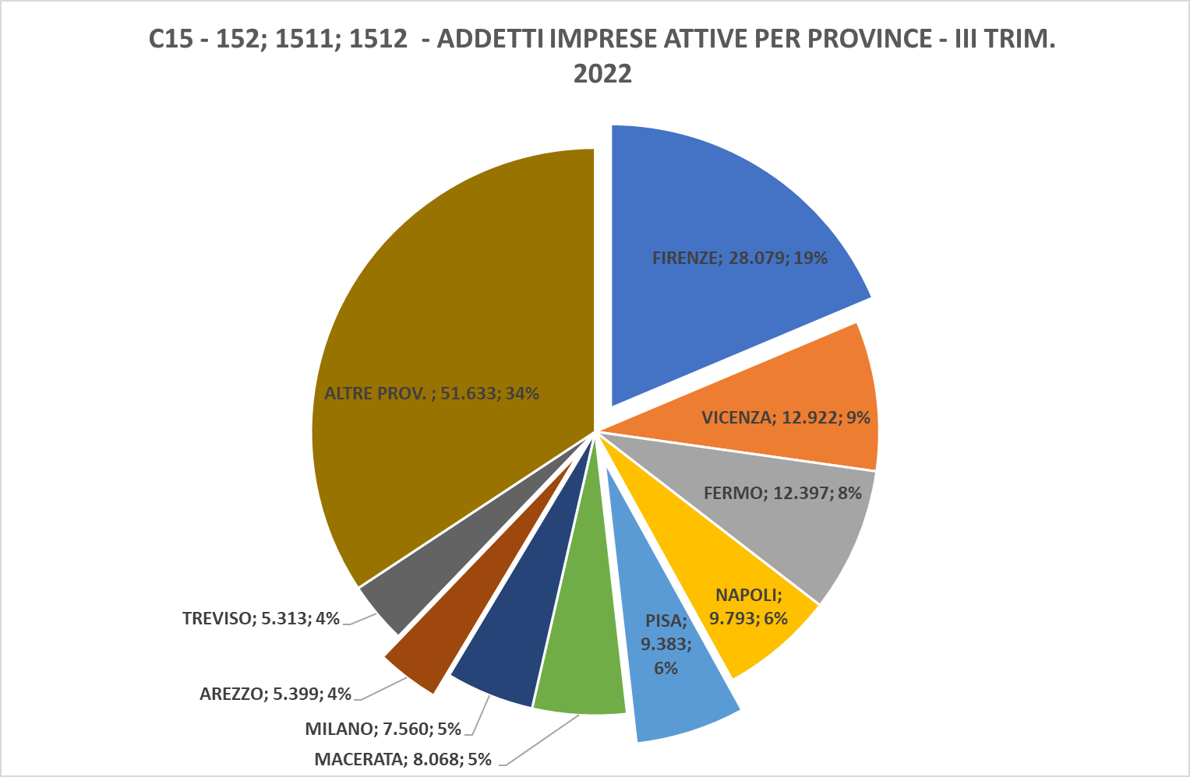
Calzature, Concia e Pelletteria – ADDETTI IMPRESE ATTIVE – III TRIMESTRE 2022
Elaborazioni CCIAA delle Marche su dati InfoCamere
Notes:
Le tre slide sono organizzate per mostrare in modo progressivo gli elementi essenziali della strategia di sviluppo di JSB dal punto di vista del marketing. In questa prima slide sono riportate le tre unità di business
14

Slide 15
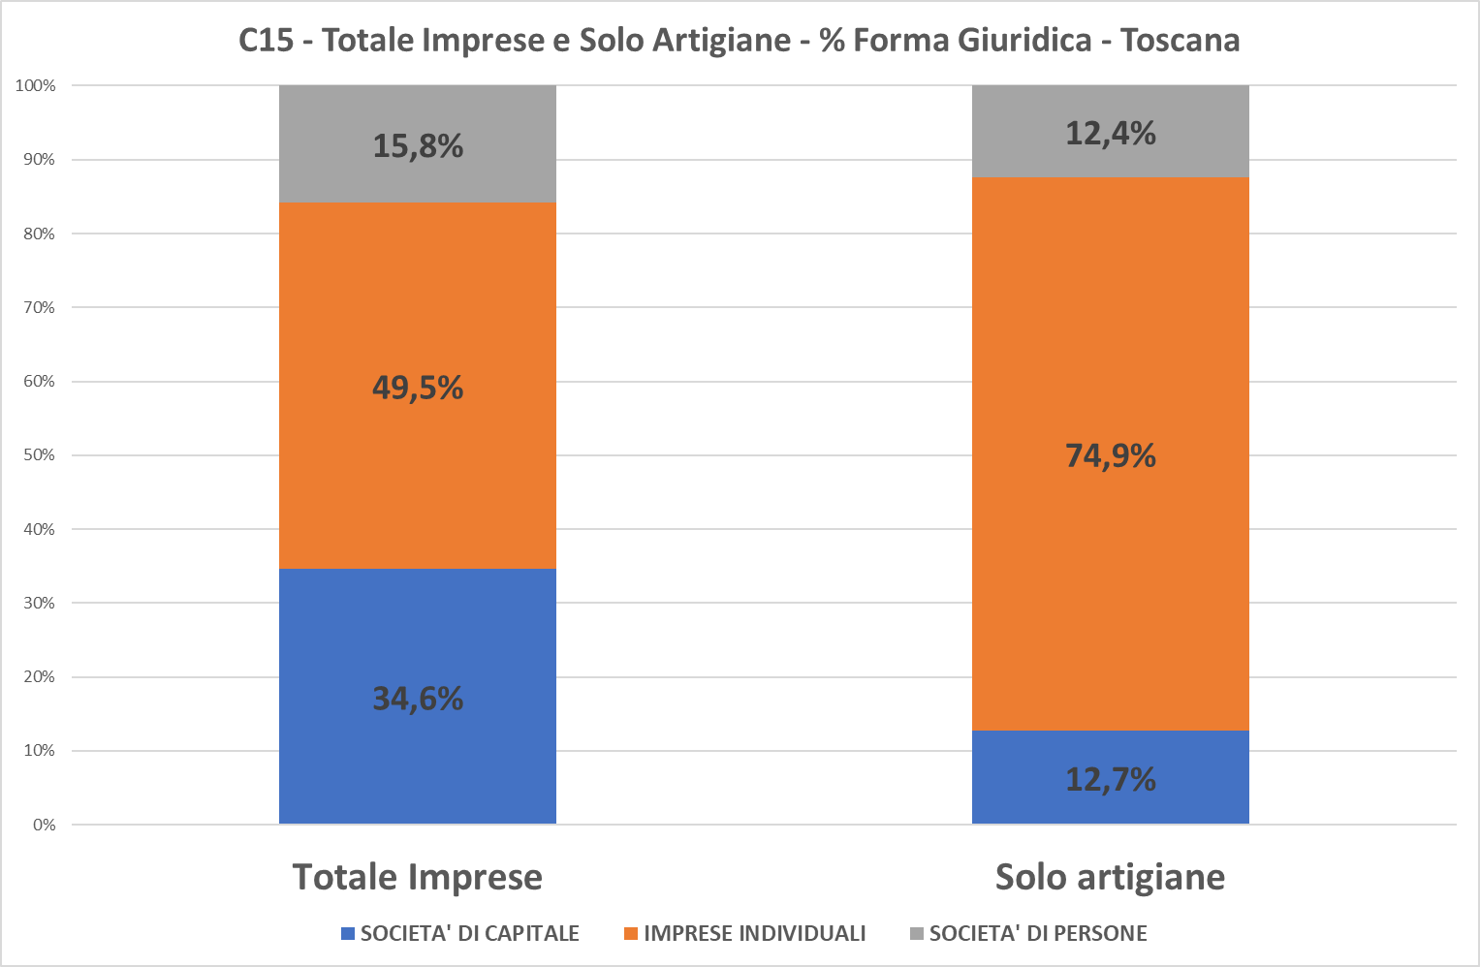
C 15 09/22 – Imprese iscritte totali e solo artigiane – Forma Giuridica – Toscana
Fonte: Infocamere - Movimprese
Notes:
Le tre slide sono organizzate per mostrare in modo progressivo gli elementi essenziali della strategia di sviluppo di JSB dal punto di vista del marketing. In questa prima slide sono riportate le tre unità di business
15

Slide 16
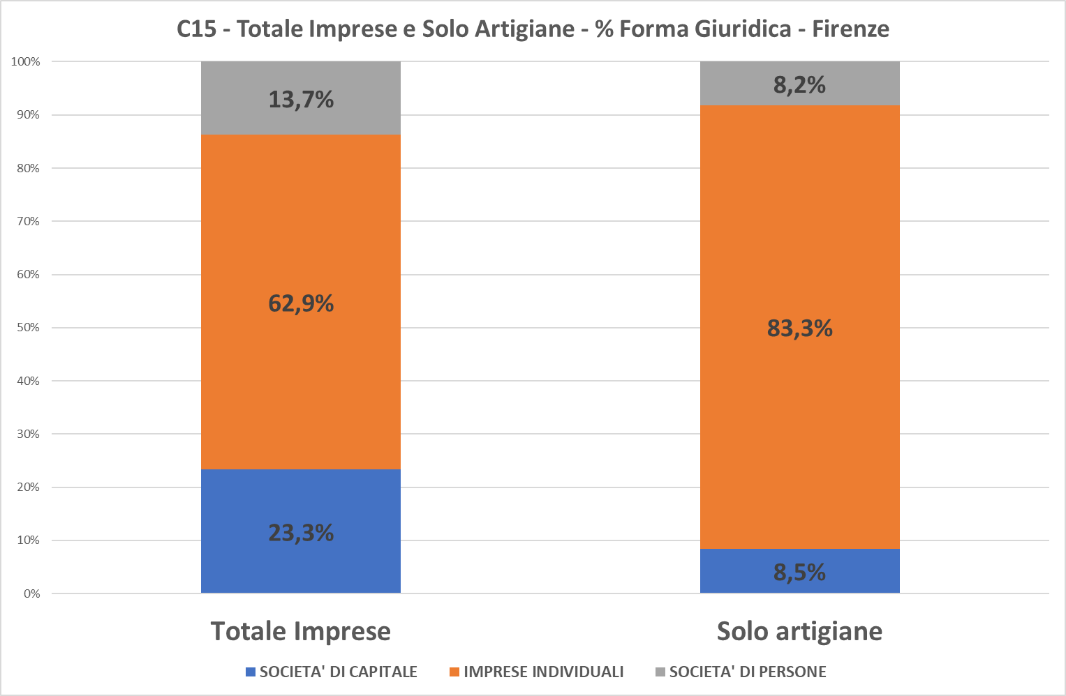
C 15 09/22 – Imprese iscritte totali e solo artigiane – Forma Giuridica – Firenze
Fonte: Infocamere - Movimprese
Notes:
Le tre slide sono organizzate per mostrare in modo progressivo gli elementi essenziali della strategia di sviluppo di JSB dal punto di vista del marketing. In questa prima slide sono riportate le tre unità di business
16

Slide 17
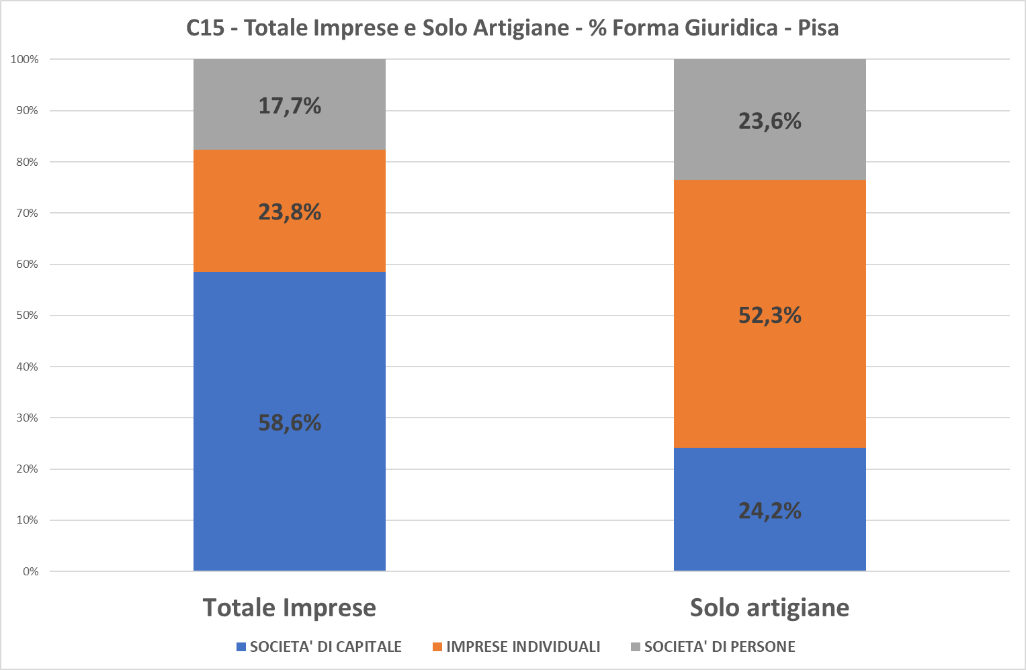
C 15 09/22 – Imprese iscritte totali e solo artigiane – Forma Giuridica – Pisa
Fonte: Infocamere - Movimprese
Notes:
Le tre slide sono organizzate per mostrare in modo progressivo gli elementi essenziali della strategia di sviluppo di JSB dal punto di vista del marketing. In questa prima slide sono riportate le tre unità di business
17

Slide 18
Peso % Toscana sul totale delle esportazioni italiane – Anni 1995- 2020
Fonte: Irpet – elaborazioni su dati Istat
Notes:
Le tre slide sono organizzate per mostrare in modo progressivo gli elementi essenziali della strategia di sviluppo di JSB dal punto di vista del marketing. In questa prima slide sono riportate le tre unità di business
18

Slide 19
Peso % dei settori moda sul totale delle esportazioni toscane – Anni 1995- 2020
Fonte: Irpet – elaborazioni su dati Istat
Notes:
Le tre slide sono organizzate per mostrare in modo progressivo gli elementi essenziali della strategia di sviluppo di JSB dal punto di vista del marketing. In questa prima slide sono riportate le tre unità di business
19

Slide 20
Esportazioni della Toscana – Valori assoluti
anno 2021
Fonte: Banca d’Italia
Notes:
Le tre slide sono organizzate per mostrare in modo progressivo gli elementi essenziali della strategia di sviluppo di JSB dal punto di vista del marketing. In questa prima slide sono riportate le tre unità di business
20

Slide 21
Esportazioni della Toscana – Quote percentuali
anni 2021-2020
(*) Quota percentuale sul totale nazionale del settore C15
(+) Quota percentuale sul totale delle esportazioni Italia dell’anno
Fonte: Istat
Notes:
Le tre slide sono organizzate per mostrare in modo progressivo gli elementi essenziali della strategia di sviluppo di JSB dal punto di vista del marketing. In questa prima slide sono riportate le tre unità di business
21

Slide 22
Tipologia di imprese analizzate
Impresa tipo A specializzata nella produzione conto terzi di borse da donna e piccola pelletteria
Impresa tipo B specializzata nella produzione conto terzi di borse da donna e piccola pelletteria con forte incidenza di lavorazioni affidate a terzi
Notes:
Le tre slide sono organizzate per mostrare in modo progressivo gli elementi essenziali della strategia di sviluppo di JSB dal punto di vista del marketing. In questa prima slide sono riportate le tre unità di business
22

Slide 23
Impresa di Tipo A
Notes:
Le tre slide sono organizzate per mostrare in modo progressivo gli elementi essenziali della strategia di sviluppo di JSB dal punto di vista del marketing. In questa prima slide sono riportate le tre unità di business
23

Slide 24
Impresa di Tipo A
Notes:
Le tre slide sono organizzate per mostrare in modo progressivo gli elementi essenziali della strategia di sviluppo di JSB dal punto di vista del marketing. In questa prima slide sono riportate le tre unità di business
24

Slide 25
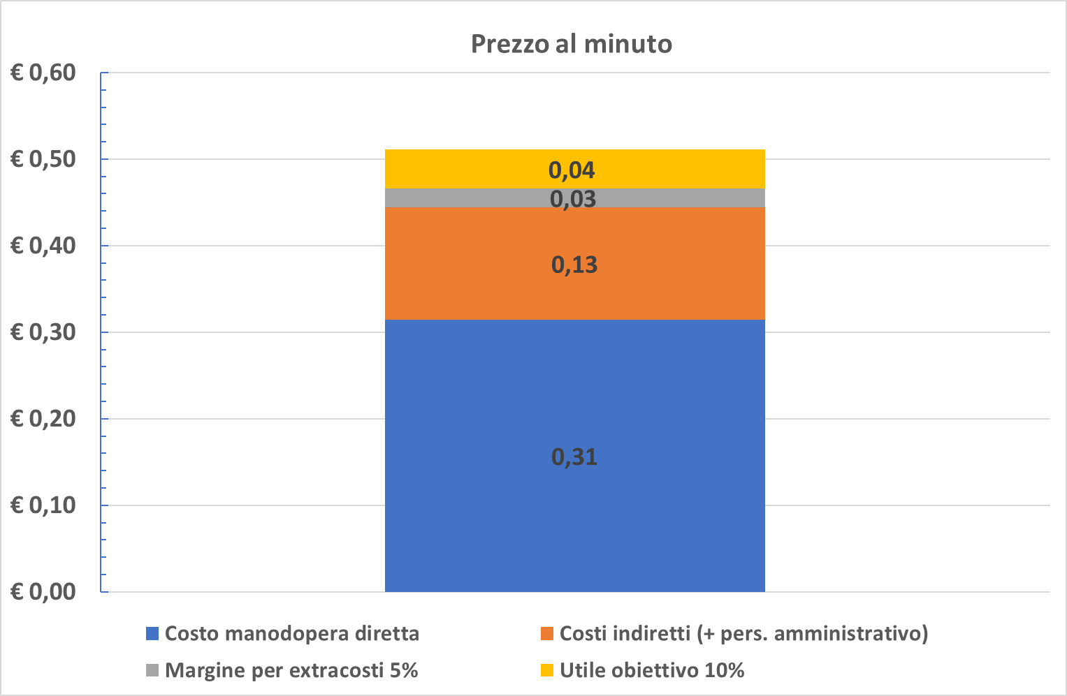
Impresa di Tipo A
Euro 0,51
Prezzo
al minuto
Costo al minuto
Notes:
Le tre slide sono organizzate per mostrare in modo progressivo gli elementi essenziali della strategia di sviluppo di JSB dal punto di vista del marketing. In questa prima slide sono riportate le tre unità di business
25

Slide 26
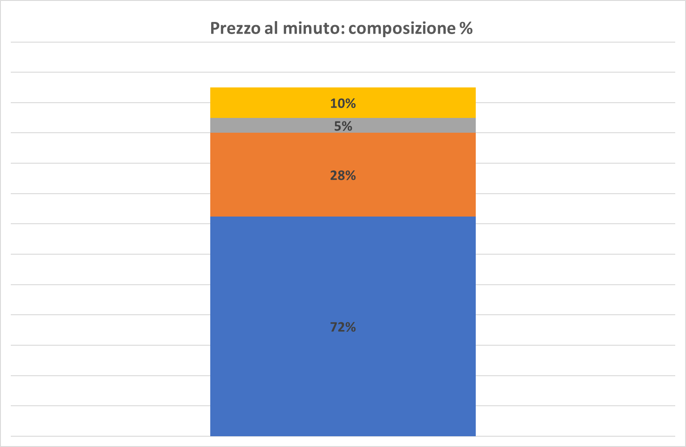
Impresa di Tipo A
Utile Obiettivo
Copertura extracosti
Costi indiretti
Costi diretti
Notes:
Le tre slide sono organizzate per mostrare in modo progressivo gli elementi essenziali della strategia di sviluppo di JSB dal punto di vista del marketing. In questa prima slide sono riportate le tre unità di business
26

Slide 27
Impresa di Tipo B
Notes:
Le tre slide sono organizzate per mostrare in modo progressivo gli elementi essenziali della strategia di sviluppo di JSB dal punto di vista del marketing. In questa prima slide sono riportate le tre unità di business
27

Slide 28
Impresa di Tipo B
Notes:
Le tre slide sono organizzate per mostrare in modo progressivo gli elementi essenziali della strategia di sviluppo di JSB dal punto di vista del marketing. In questa prima slide sono riportate le tre unità di business
28

Slide 29
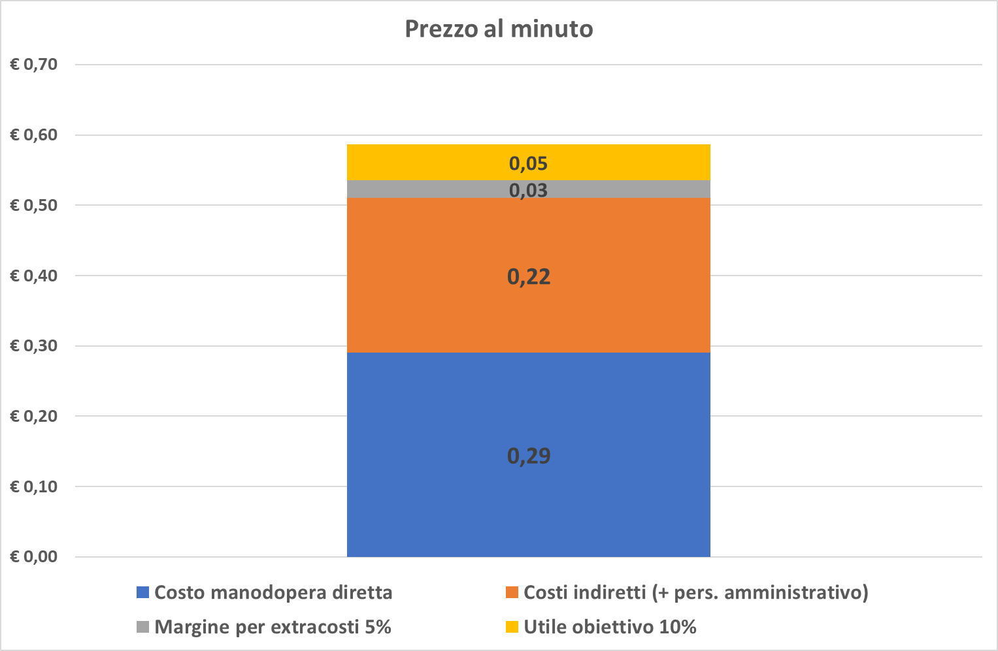
Impresa di Tipo B
Euro 0,59
Prezzo al minuto
Costo al minuto
Notes:
Le tre slide sono organizzate per mostrare in modo progressivo gli elementi essenziali della strategia di sviluppo di JSB dal punto di vista del marketing. In questa prima slide sono riportate le tre unità di business
29

Slide 30
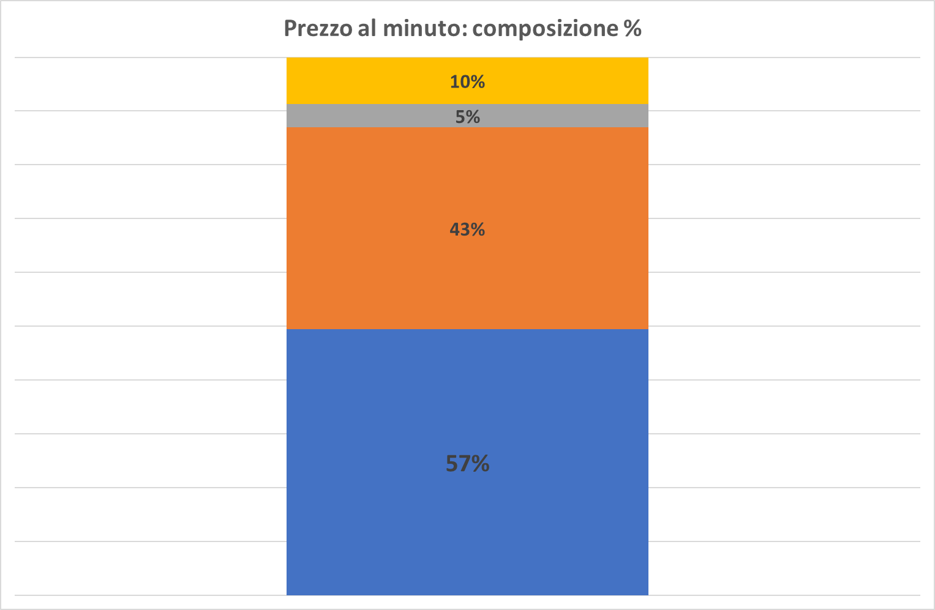
Impresa di Tipo B
Utile Obiettivo
Copertura extracosti
Costi indiretti
Costi diretti
Notes:
Le tre slide sono organizzate per mostrare in modo progressivo gli elementi essenziali della strategia di sviluppo di JSB dal punto di vista del marketing. In questa prima slide sono riportate le tre unità di business
30

Slide 31


